Slide 1

AOI SORA
INTRODUCTION

Slide 2
THE TABLE OF CONTENT
TASK ASSIGNMENT MANAGEMENT BY HQ
DWS SYSTEM
DEVELOPMENT TIMELINE
DEVELOPMENT COST

Slide 3
I. TASK ASSIGNMENT MANAGEMENT BY HQ
1. Problem Analysis
The team from the HQ uses various tools such as Zalo, text messages, and others to assign tasks, which leads to a lack of standardization and professionalism.
Lack of control over store content after task assignment.
Tasks are compiled and assigned on paper, which makes distribution and record-keeping difficult.
The weekly reporting process is time consuming and inefficient.
Goal: To create a system that allows clear visualization and effective management of tasks assigned between the HQ and stores.

Slide 4
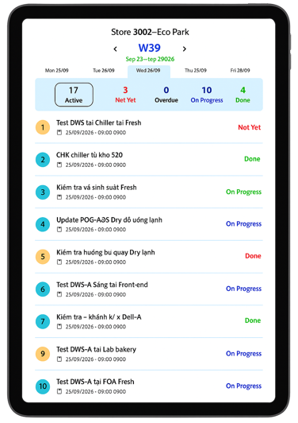
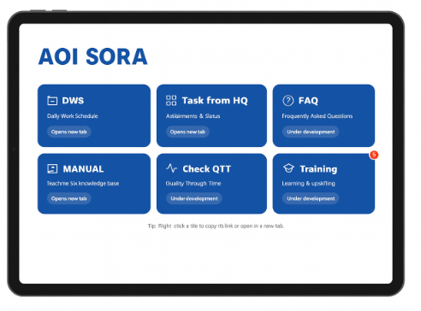
I. TASK ASSIGNMENT MANAGEMENT BY HQ
2. New System Proposal
The task interface is organized by date to provide clear visualization of daily workloads.
WEEKLY SCHEDULE

Slide 5
I. TASK ASSIGNMENT MANAGEMENT BY HQ
2. New System Proposal
WEEKLY SCHEDULE
MON
HQ
Store
TUE
WED
THU
FRI
Divide tasks by day of the week, status, and task type to help store management easily assign them to each employee and manage tasks more effectively.
SAT
SUN

Slide 6
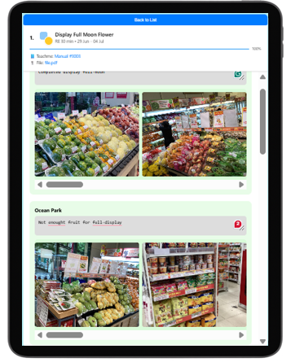
I. TASK ASSIGNMENT MANAGEMENT BY HQ
2. New System Proposal
WEEKLY SCHEDULE
System based control of store activities.
Direct communication channel between HQ and stores.

Slide 7
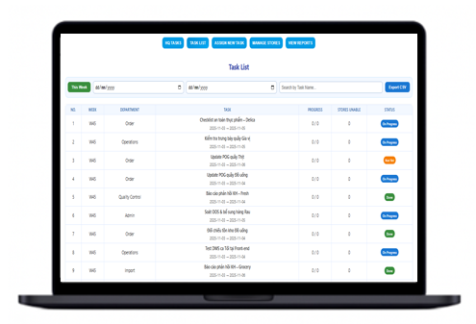
I. TASK ASSIGNMENT MANAGEMENT BY HQ
2. New System Proposal
HQ management sreen
WEEKLY SCHEDULE
Visualize all workflows.

Slide 8
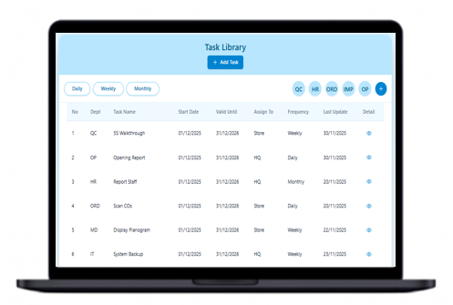
I. TASK ASSIGNMENT MANAGEMENT BY HQ
2. New System Proposal
Store assigned tasks in a library.
WEEKLY SCHEDULE

Slide 9
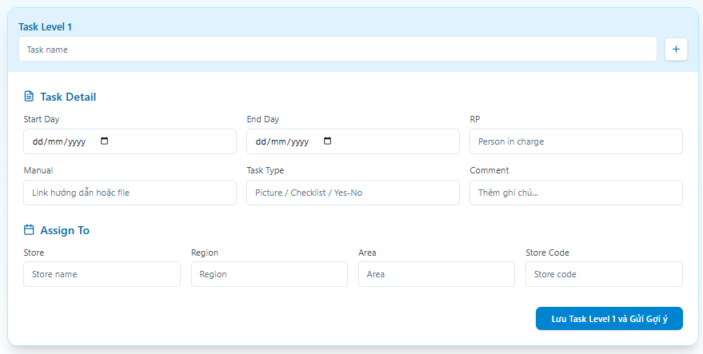
I. TASK ASSIGNMENT MANAGEMENT BY HQ
2. New System Proposal
Task Assignment Details
WEEKLY SCHEDULE
Create and manage tasks with multiple completion levels and task series.

Slide 10
I. TASK ASSIGNMENT MANAGEMENT BY HQ
2. New System Proposal
Approval Workflow
WEEKLY SCHEDULE
①
②
Creat & assign Task
Approved by
HOD or Dept Meeting
Store
①
②
③

Slide 11
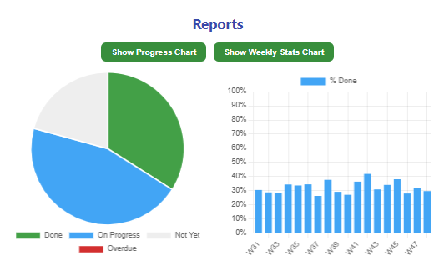
I. TASK ASSIGNMENT MANAGEMENT BY HQ
2. New System Proposal
Auto Report
WEEKLY SCHEDULE
The system provides an automatic reporting feature that analyzes and generates reports according to the metrics specified by users.

Slide 12
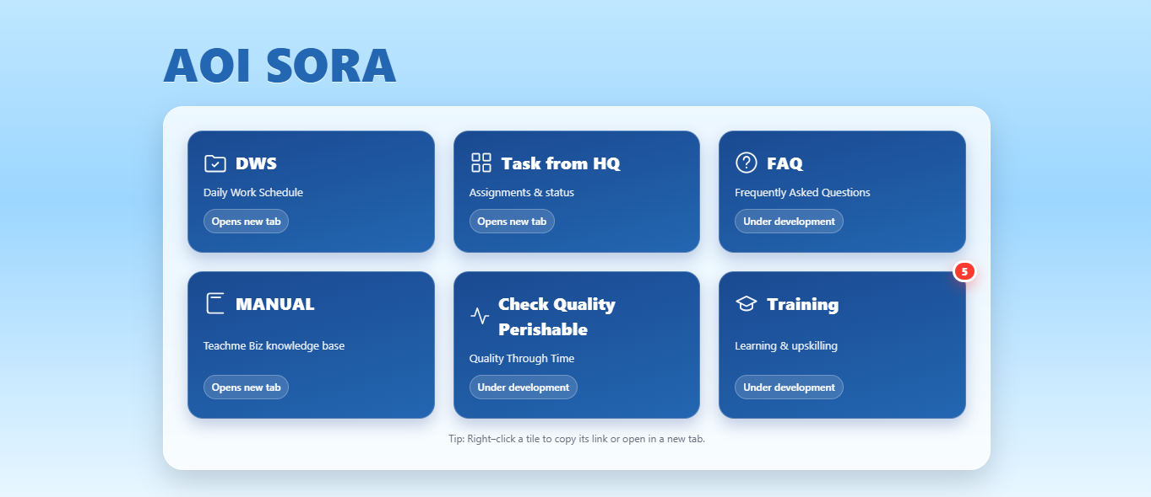
II. DWS SYSTEM

Slide 13


II. DWS SYSTEM
1. Problem Analysis
WEEKLY SCHEDULE
Over 100 tasks are assigned to staff on a daily basis.
It is challenging to manage the actual workforce situation in each store and region.
It is difficult to track and evaluate employee performance effectively.
STORE LEADER
EACH STORE OVER 10 STAFFS

Slide 14
II. DWS SYSTEM
2. System Logic & Flow of DWS
WEEKLY SCHEDULE
Step 1
Step 2
Step 3
Step 4
Step 5
Proposal
Nessary Manhour for each store
Apply for
Daily WS
& Staff apply Shiftplan
Build the Task Library
Creat DWS
model
Adjust DWS if have any change
Final Shiftplan & input to HR System
AM Allocate resources between stores
Check & compare time each category
Step 8
Step 7
Step 6
Notes:
Step 1 -> HQ
Step 2 -> HQ, AM, SL(G3,G2,Si)???
muốn tạo ra manhour đề xuất cho mỗi cửa hàng lúc xếp model thì cần nhập tay số lượng thời gian tiêu tốn cho 1 đơn vị RE
-> đo đếm bằng tay (RE)
đơn vị RE "biến động" thì nếu có thông tin từ cửa hàng thì có thể thống kê trong quá khứ thì system có thể tổng hợp để tự động tính toán
tuy nhiên, nếu ko có thì
-> cần nhập tay
Step 3 -> SL
Kéo thả task cho từng khung giờ, từng vị trí, vai trò làm việc
model mang tính chân thao khảo
Step 4 -> SL
Áp dụng model về cho cửa hang -> nhân viên bắt đầu có thể đăng ký lịch làm việc mong muốn theo model đã áp dụng
Số nhân viên full time chỉ nên chiểm 70% tổng số nhân viên, còn lại sẽ là part time để hạn chế việc thừa
Ngoài ra thì cần áp dụng model trong 1 khoảng thời gian nhất định sau đó đánh giá lại
Step 4 -> SL gửi cho HQ
Step 5 -> SL điều chỉnh lại DWS nếu có thay đổi
Step 6-> 漏れチャック vượt bao nhiêu % đó thì sẽ thông báo cho HQ nhưng ko thông báo cho SL biết vấn đề đó
Để cho HQ có thể điều chỉnh lại SL sau
Step 7 -> phân bổ lại nhân lực trong trường hợp có phát sinh thừa thiếu giữa các cửa hàng
Step 8 -> áp dụng lịch chốt về cho cửa hang và gửi lịch đã chốt đó cho HR

Slide 15

II. DWS SYSTEM
2.1. Task Library
① DISPLAY BY TASK GROUP
WEEKLY SCHEDULE
...
POS
DRY
PERI
MMD
CAFE
QC
①
② DISPLAY BY TASK PRIORITY
②
Customer related tasks
Fixed tasks
Product tasks
Cleaning tasks

Slide 16
II. DWS SYSTEM
2.2. Logic for Manhour Budget Proposal
CALCULATE MANHOURS PER TASK
WEEKLY SCHEDULE
Fixed tasks have the same completion time across all stores.
Store Information:
Store area
Number of customers
Number of staff
Average daily goods received
Required working hours
Tasks depend on each store’s conditions, such as the number of customers, store area, and volume of goods.

Slide 17

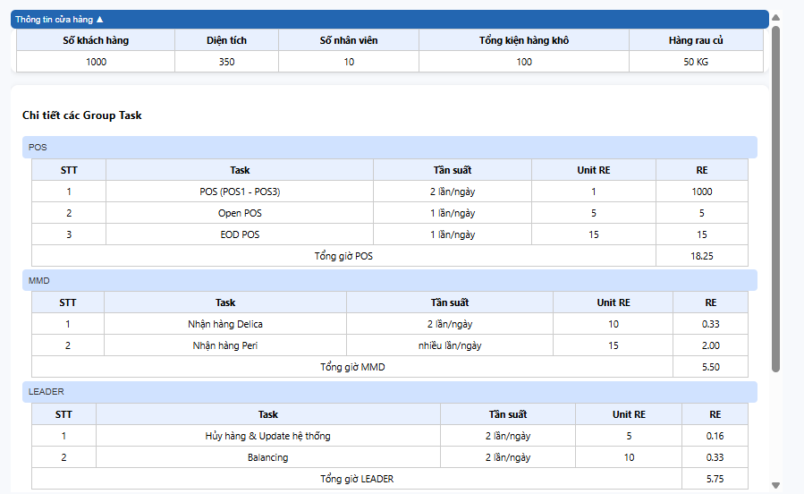
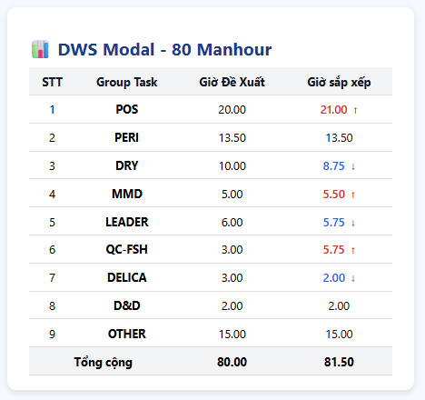
II. DWS SYSTEM
2.3. Create DWS Model
WEEKLY SCHEDULE
Set standard task times in the HQ system (update & history tracking).
Integrate store data to calculate proposed manhours per model.
Align with operations team to optimize and minimize manual input.
Notes:
Từ phía system trụ sở chính, cần cài đặt dữ liệu thời gian cần thiết cho mỗi task. Dữ liệu này cần có màn hình quản lý riêng, có thể update và lưu thông tin thời gian update gần nhất.
Khi kết hợp dữ liệu cơ bản của cửa hàng như số khách hàng –dự kiến nhập bằng excle, diện tích, để tính toán ra tổng số giờ đề xuất cho mỗi Model. Tuy nhiên cần thông tin cụ thể từ vận hành để có thể tối ưu và hạn chế việc nhập dữ liệu biến động nhiều nhất có thể.

Slide 18
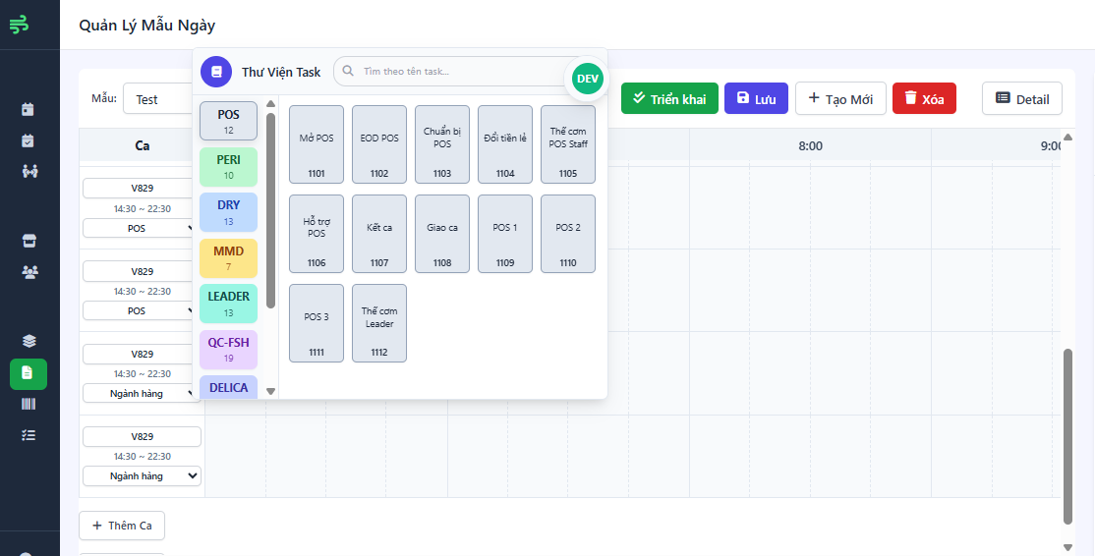


II. DWS SYSTEM
2.3. Create DWS Model
WEEKLY SCHEDULE
CTM Task
8
Fixed task
10
Product task
15
Notes:
Kéo thả từ thư viện task. Cột task theo thứ tự ưu tiên, sẽ hiển thị bộ đếm các task đã kéo cho đến dần về 0 thì bộ đó sẽ ẩn, đối với các task trong nhóm task chưa kéo, thì sẽ hiển thị động

Slide 19
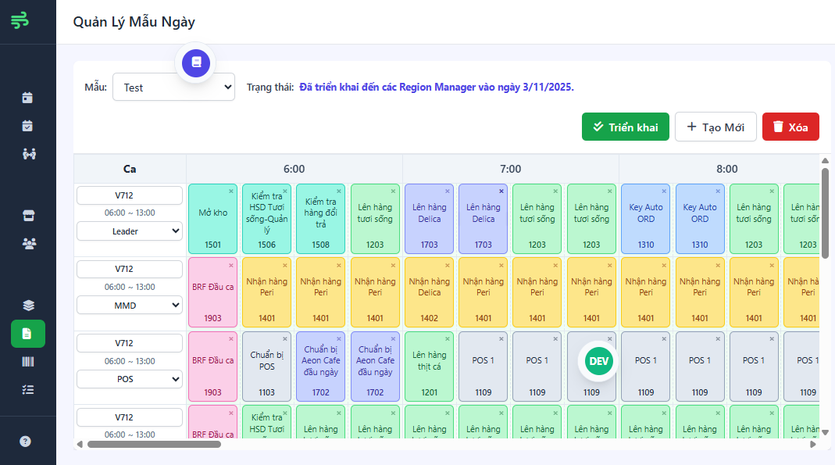


II. DWS SYSTEM
2.3. Create DWS Model
Required manhours for POS
Number of staff per hour
WEEKLY SCHEDULE
4
1
4
1.5
4

Slide 20
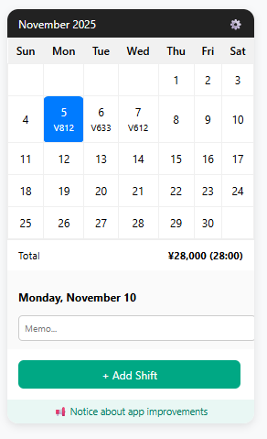

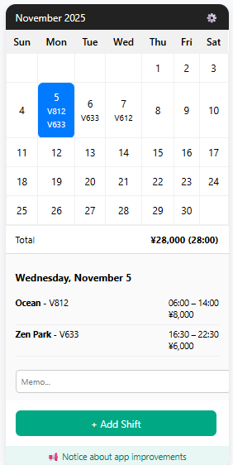
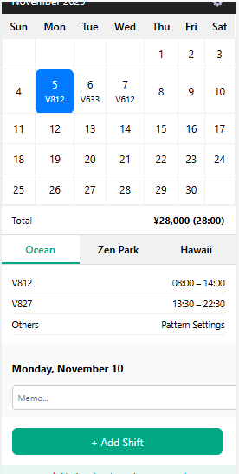
II. DWS SYSTEM
2.4. Work Schedule Registration
WEEKLY SCHEDULE
Employees can register to work in multiple time slots across different stores.

Slide 21
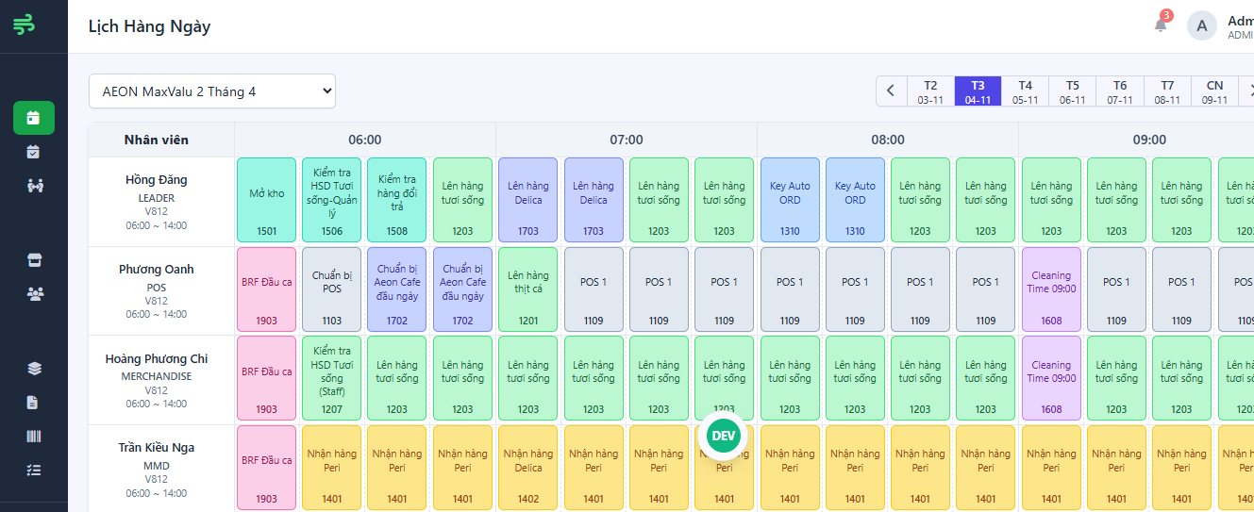


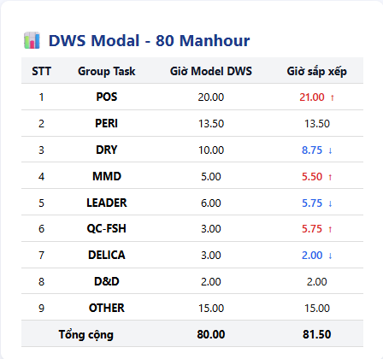
II. DWS SYSTEM
2.5. Daily DWS Editing Screen
Press the screen transition button to check the scheduled hours for each task group by week, in order to minimize operational fluctuations compared to the model.
WEEKLY SCHEDULE
3
1
5
2
4
2
4

Slide 22
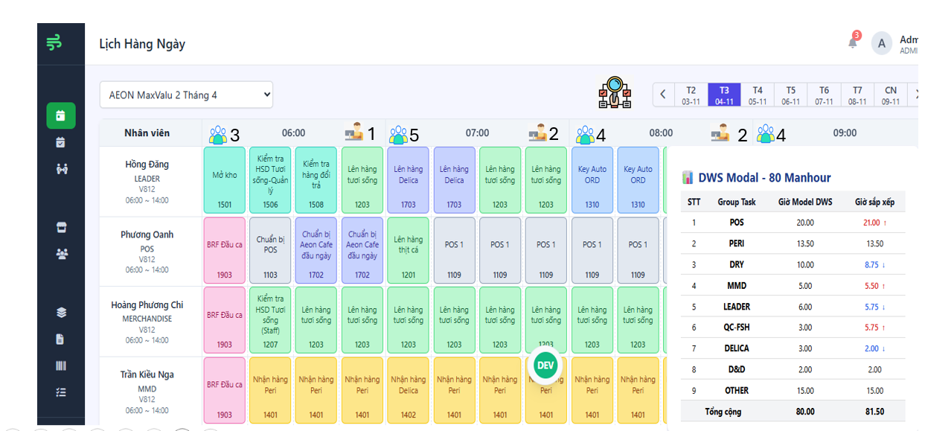
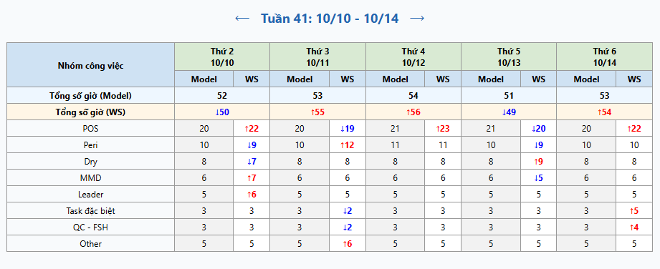
II. DWS SYSTEM
2.7. Check Weekly Task Group Hours
WEEKLY SCHEDULE

Slide 23
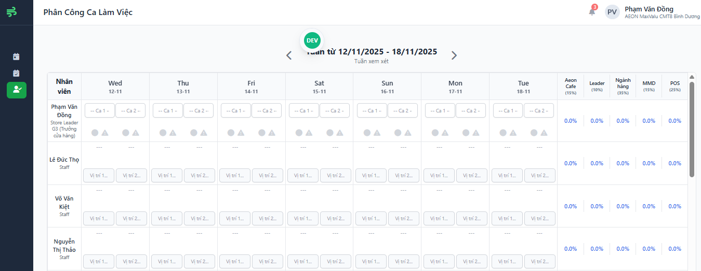
II. DWS SYSTEM
2.7. Store Leader Schedule Management
WEEKLY SCHEDULE
Automatically displays weekly task ratio per employee to help managers balance work schedules efficiently.

Slide 24
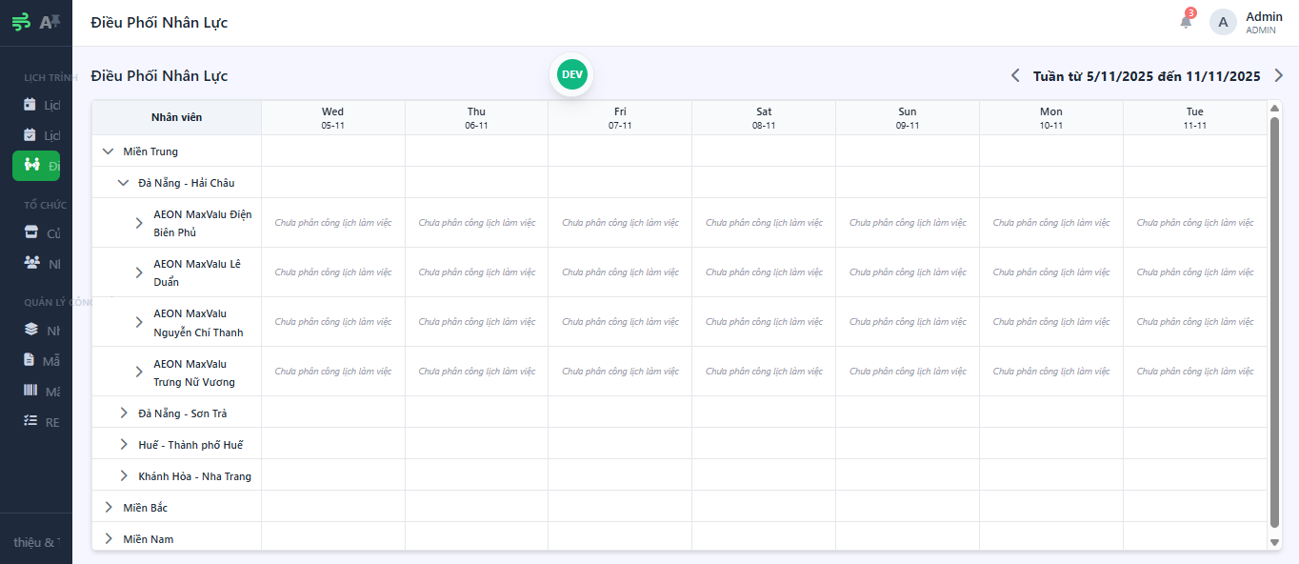
II. DWS SYSTEM
2.7. Regional Staffing Management
WEEKLY SCHEDULE

Slide 25
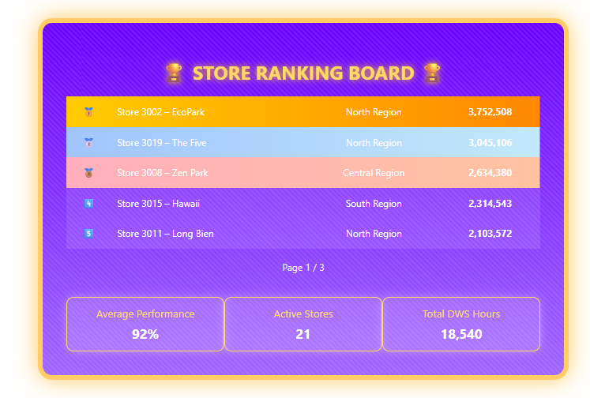
II. DWS SYSTEM
3. Evaluation & Reporting
Avg Daily Manhour
WEEKLY SCHEDULE
90
85
80
75
70
60
40
W45
W46
W46
W47
The system provides automatic reporting and data analysis for operational visualization and process enhancement.
It also manages performance rankings among employees, between stores, and across regional levels.

Slide 26
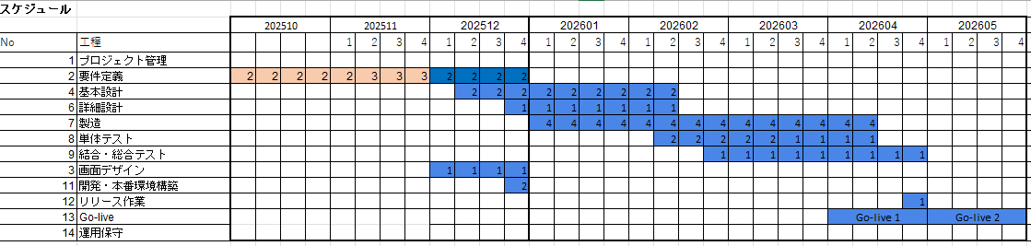
III. DEVELOPMENT TIMELINE
WEEKLY SCHEDULE
WS
APR 2026
GO LIVE
DWS
MAY 2026

Slide 27
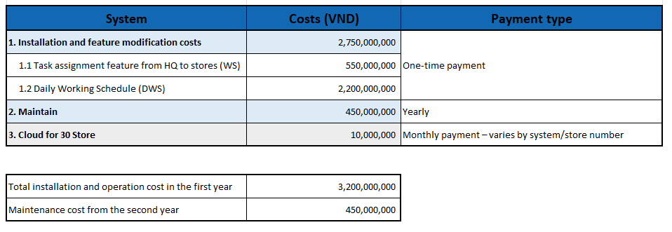
IV. DEVELOPMENT COST
Installation and Operation Costs
WEEKLY SCHEDULE
Kindly note that the above-mentioned fees are exclusive of tax.

Slide 28
WEEKLY SCHEDULE
THANK YOU!

